Slide 1
Een dagje uit in oost-vlaanderen
Michele boboc
Mei 2020

Slide 2
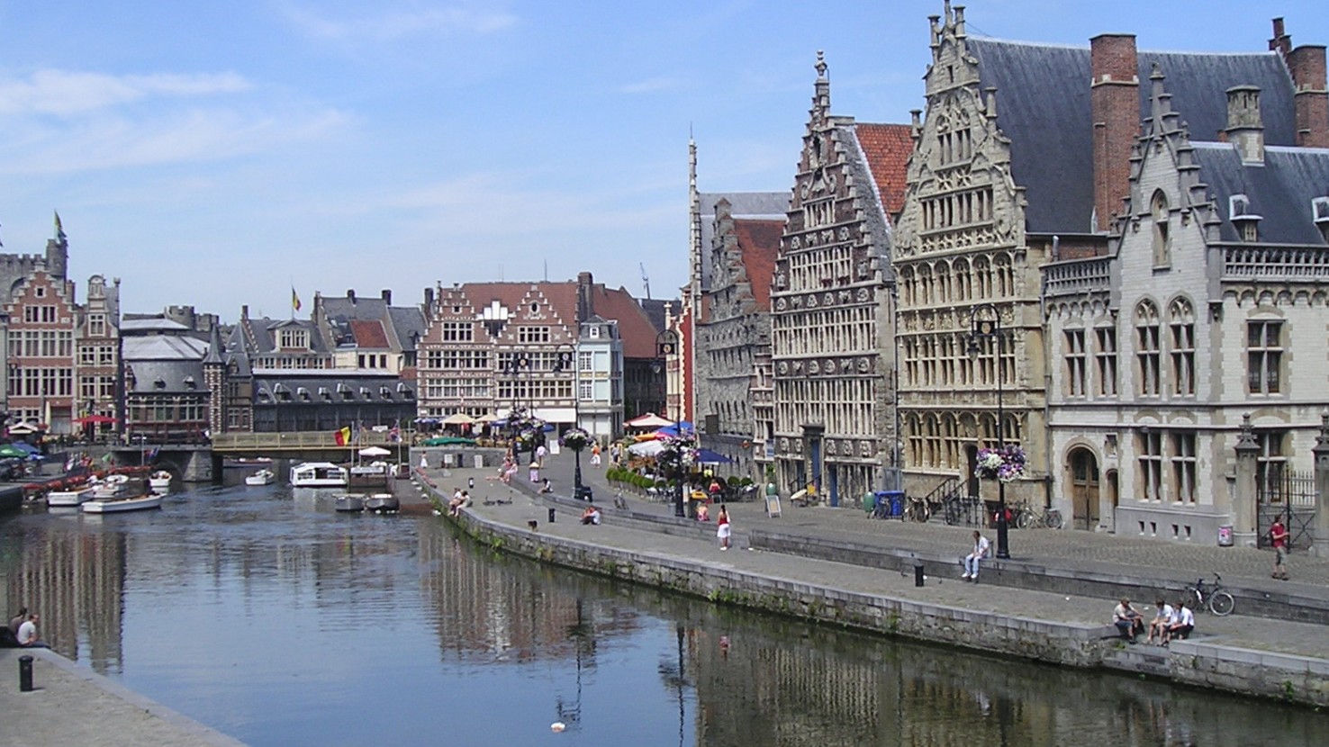
De hoofdstad van de provincie oost-vlaanderen is gent

Slide 3
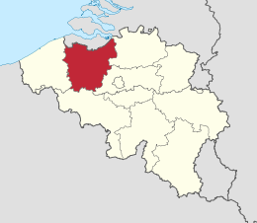
En hier is oost-vlaanderen
De provincie Oost-Vlaanderen is een van de vijf provincies van het Vlaams Gewest en een van de tien provincies van België.
In Oost-Vlaanderen zijn er 1 en een halve miljoen inwoners
De oppervlakte‎ is 3.007 km²

Slide 4
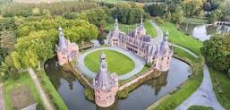
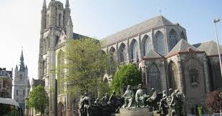
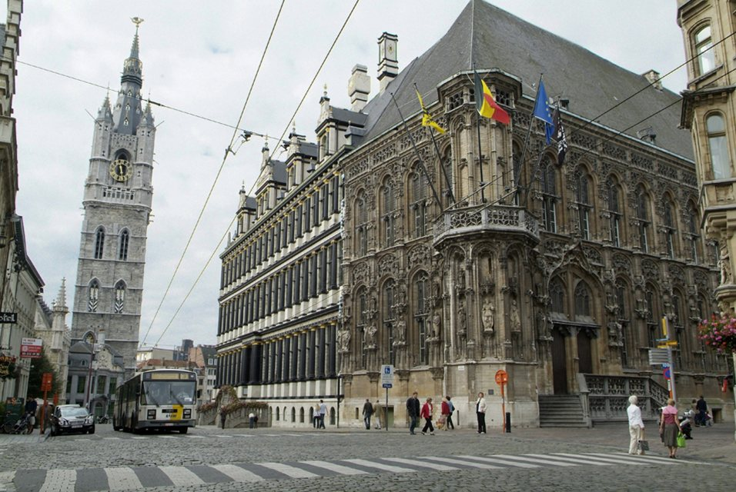
Bezienswaardigheden in oost-vlaanderen
Kasteel Ooidonk
Sint-Baafskathedraal Gent Stadhuis
Het kunstpatrimonium van de Sint-Baafs is historisch waardevol - De aanbidding van het Lam Gods van Jan van Eyck uit 1432, dat beschouwd wordt als een hoogtepunt in de 15de-eeuwse Vlaamse schilderkunst.
Het kasteel van Ooidonk is een monumentale oude waterburcht ten zuiden van het Belgische dorp Sint-Maria-Leerne, niet ver van Deinze.
Het stadhuis van Gent is een vierzijdig complex van gebouwen, omgeven door de Botermarkt, de Hoogpoort, de Stadhuissteeg en de Poeljemarkt. De voornaamste vleugels zijn het laat-gotisch schepenhuis van de Keure en het schepenhuis van Gedele in Renaissancestijl. Het gebouw bevat 51 zalen

Slide 5
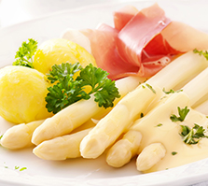
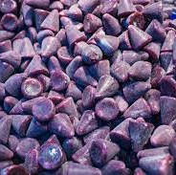
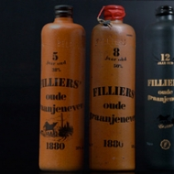
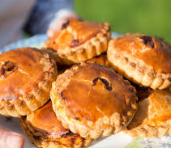
streekgerechten
LUNCH: Asperges de calfort
ZOET Cuberdons
HARTIG: Mattentaarten
DRANKJE: Fillers Jenever

Slide 6
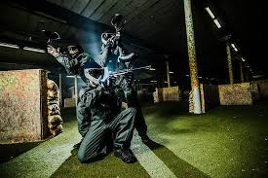
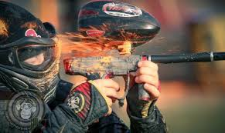
Leuke activiteit met kids Paintball Gent
Paintball Gent is het grootste indoor paintball-terrein in België! Sinds 2005 dé locatie voor indoor paintball. Een gigantisch speelveld, goed onderhouden materiaal en een professioneel team zorgen ervoor dat jij en vrienden zich volop kunnen uitleven. De coolste groepsactiviteit in Gent!
Voor slechts 30 euro per persoon kan je je volop uitleven op ons gigantische indoor speelveld. Ook inbegrepen: een paintballgeweer, een paintballmasker, een propere overall in je eigen maat, 100 paintballs en een B.A.-verzekering.
Een sessie duurt ongeveer drie uur, dit is inclusief briefing en pauze in het midden. Per dag zijn er drie sessies mogelijk:
10u00 – 13u00
14u00 – 17u00
18u00 – 21u00

